Slide 1
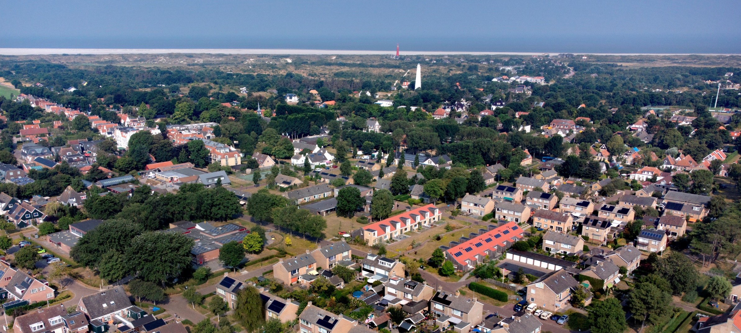
Presentatie en verslag
Bijeenkomst Nieuw Dokkum
9 februari 2023

Slide 2
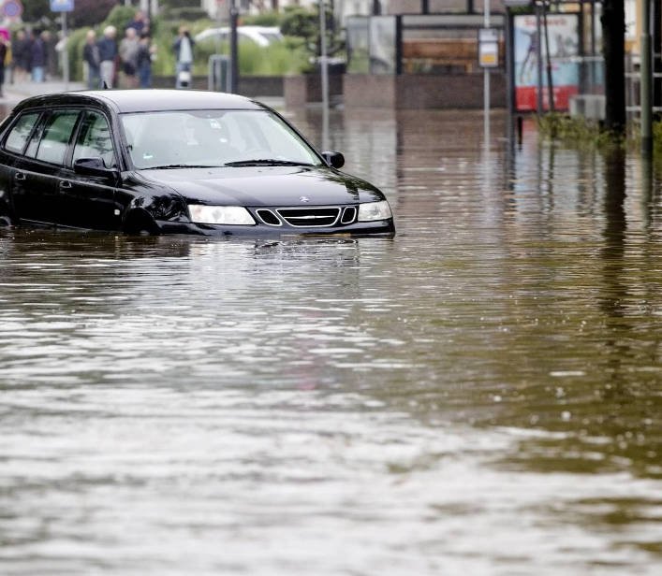
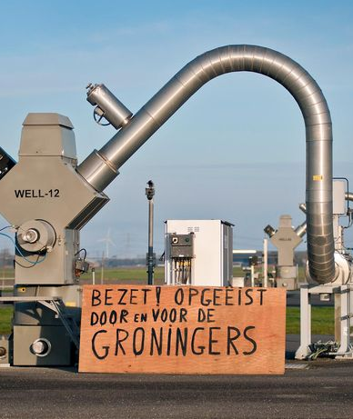
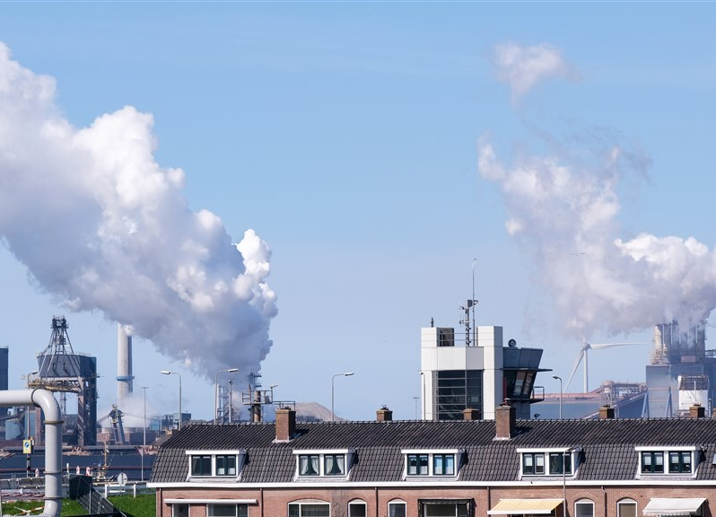
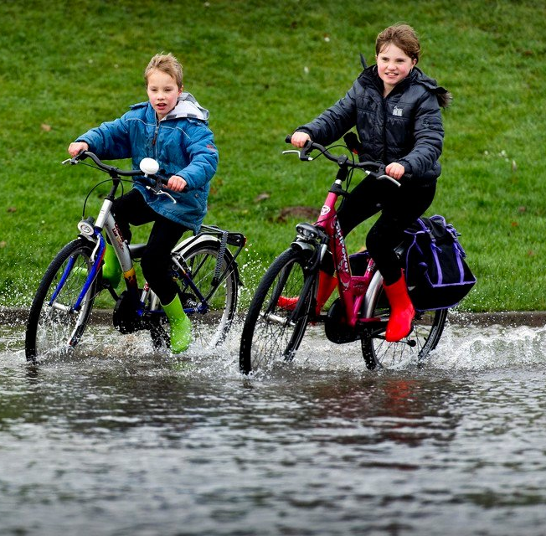
Het waarom: klimaat verandert
Warmer, droger en hevige buien
Oorzaak: te veel broeikasgas
Afspraak: uitstoot moet omlaag
Dat doen we voor onszelf, onze kinderen en kleinkinderen
Geen aardgas meer
Gaswinning naar NUL
Afhankelijkheid van gas (buitenland)
Hoge kosten aardgas

Slide 3
De ideeën
gas besparen
warmtenet voor
Nieuw-Dokkum
Idee 2
huis
isoleren
Idee 1
anders
koken
Idee 3
duurzaam
verwarmen
kooktoestel vervangen

Slide 4
Idee 1: anders koken
Waarom? Koken op aardgas kan in de toekomst niet meer.
Wat? Gaskooktoestel vervangen voor inductie.
Hoe? Hulp en subsidie bij het vervangen.

Slide 5
Vragen en opmerkingen uit de bijeenkomst over idee 1:
Voor het gasvrij koken kan het zo zijn dat niet alleen de gasplaat moet worden vervangen door inductie, maar dat ook de meterkast (flink) moet worden aangepast. Dit zal flink meer kosten dan de genoemde € 300,-. Hoe wordt hier mee omgegaan?
We beseffen ons dan het vervangen van het kooktoestel voor de één een grotere ingreep vraagt dan van een ander. Soms is er ook sprake van achterstallig onderhoud aan de meterkast, bijvoorbeeld als er nog porseleinen stoppen aanwezig zijn. De totale kosten zullen niet volledig door subsidie worden gedekt. Daarom zal dit in veel gevallen nog een investering van u als bewoner vragen.
Kunnen de mensen die meer kosten maken ook op meer subsidie rekenen?
Het idee is dat iedereen recht krijgt op het zelfde subsidiebedrag, hierin zal geen rekening worden gehouden met hogere kosten.
Er is toch ook een ISDE-subsidie van het Rijk voor het overstappen op inductie?
Dat klopt, maar deze is niet van toepassing op de situatie van Schiermonnikoog. Dit is alleen voor woningen die al zijn aangesloten op een warmtenet, maar nog koken op gas. Wel is er een ISDE-subsidie van € 3.325 voor particuliere woningeigenaren om aan te sluiten om een warmtenet.

Slide 6
Idee 2: huis isoleren
Waarom? Isoleren kan altijd. Is goed voor het klimaat, comfort en de portemonnee.
Wat? Kieren dicht maken. Vloer, buitenmuren en dak isoleren. HR++(+) glas.
Hoe? Elke woning een gratis ‘wat-is-wijs-advies’ met maatregelen, kosten en subsidies.

Slide 7
gasbespaarschijf van vijf
Verwarming een graadje lager
Warme trui of met een deken op de bank
Korter, minder vaak en minder warm douchen
Zonnepanelen
PVT-panelen
Zonneboiler
Windenergie
15%
10%
Kieren dicht maken (tochtstrips, brievenbusborstel)
Deurdranger plaatsen
Radiatorfolie plaatsen
CV-buizen isoleren
CV-ketel op 60 graden
35%
Convectoren, vloer- of
wandverwarming
(Hybirde) warmtepomp
Duurzaam gas
Warmtenet
Vloerisolatie
(Spouw)muurisolatie
Dakisolatie
HR++(+) glas

Slide 8
Vragen en opmerkingen uit de bijeenkomst over idee 2:
Zijn de woningen op Schiermonnikoog wel voldoende te isoleren voor een lage temperatuur warmtebron?
Woningen zijn in principe altijd te isoleren. De vraag is alleen wat dat kost. Een groot aantal woningen in Nieuw-Dokkum zijn naoorlogse woningen die zonder isolatie zijn gebouwd en beschikken daarom over grote radiatoren. Het eerste beeld vanuit een aantal wat-is-wijs-adviezen is dat deze goed geïsoleerd kunnen worden, waardoor de kosten voor verwarming zakken. Aan de hand van uw persoonlijke advies zal moeten blijken wat de nodige ingrepen zijn voor uw woning. Het voorstel is dat iedereen zo’n advies krijgt.
Waarom krijgen de huurders van WoonFriesland geen Wat-is-Wijs-Advies?
WoonFriesland heeft hiervoor eigen adviseurs in dienst, zei regelen dit daarom zelf. Veel woningen zijn ook al aangepakt.
Hoe zit het met de uitvoerbaarheid van deze plannen nu het moeilijk is om een aannemer te vinden?
Dit is zeker een onderwerp waar we rekening mee houden en wat in sommige gevallen vertragend kan werken. Vanuit het project gaan we na hoe we dit zoveel mogelijk kunnen voorkomen en woningeigenaren kunnen helpen, maar we blijven natuurlijk afhankelijk van de markt en de extra beperkingen van een eiland.

Slide 9
Idee 3: duurzaam verwarmen
Waarom? In 2030 moeten 1,5 miljoen huizen aardgasvrij zijn.
Wat? Er zijn 3 mogelijkheden: elektrisch verwarmen, duurzaam gas en een warmtenet.
Hoe? Elk huis in Nieuw Dokkum verwarmen met warm water uit een warmtenet. Hoe we dat precies kunnen doen zoeken we samen uit.

Slide 10
Warmtegebied
Nieuw-Dokkum
Voorstel: grens iets aanpassen.
Want: logischer.
Woningen en gebouwen buiten het gebied onder voorwaarden.
+

Slide 11
Principe warmtenet Nieuw-Dokkum
lucht
groene stroom
warmtepomp
(in/bij nieuw leer-onderwijscentrum)
warm water

Slide 12
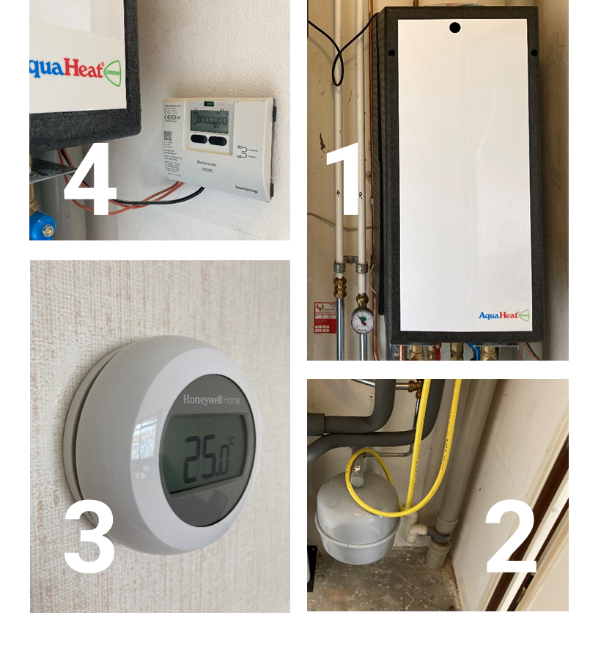
Warmte in huis: hoe dan?
1 – Warmteketel (kleiner dan een c.v. ketel)
2 – Expansievat
3 – Kamerthermostaat (zelf temperatuur regelen)
4 – Warmtemeter (zelf afrekenen)
5 – CV-leidingen en radiatoren (zelfde als nu?)

Slide 13
Vragen en opmerkingen uit de bijeenkomst over idee 3:
Waarom moeten we eigenlijk van het gas af?
Aardgas stopt om verschillende redenen. De aardgaswinning in Groningen stopt, waardoor we energie-afhankelijk zijn geworden van andere landen. In het afgelopen jaar is duidelijk geworden dat we niet afhankelijk willen zijn van landen als Rusland. Daarnaast moeten we stoppen met aardgas om klimaatverandering tegen te gaan. Een onafhankelijke, duurzame energievoorziening is beter voor ons allemaal.
Is een warmtenet niet eigenlijk gewoon een blokverwarming?
Nee, zeker niet. Blokverwarming verwarmt meerdere woningen in één gebouw. Bij oude blokverwarmingen is de temperatuur vaak slecht te regelen en de afrekening van het verbruik onbetrouwbaar. Met het voorstel voor een warmtenet krijgt iedereen een eigen warmteketel en thermostaat in huis, net zoals nu met een c.v. ketel. U regelt zelf de temperatuur. En een eigen warmtemeter zorgt voor een nauwkeurige afrekening.
Kunnen we geen aardwarmte of waterstof gebruiken?
Nee, deze technieken zijn niet kansrijk voor Schiermonnikoog. De kansen voor aardwarmte in de bodem van Schiermonnikoog zijn beperkt. Beide technieken zijn erg duur en voor waterstof is ongeveer 4 x zo veel stroom nodig als bij een warmtepomp. Maar we zetten alle (on)mogelijkheden nog netjes op een rijtje, zodat we het zeker weten.
Hoeveel geluid zal de warmtepomp voor het warmtenet maken? Op Schiermonnikoog kunnen installaties die binnen de landelijke normen vallen als ‘lawaai’ worden ervaren omdat het een stiltegebied is.
Dat weten we nog niet. Maar het is een belangrijk aandachtspunt. Er wordt een werkgroep opgezet die zich bezighouden met ‘natuur & omgeving’. Dit punt zullen we daarin meenemen. Vanzelfsprekend moeten we de natuur geen schade toebrengen en het leefgenot op Schiermonnikoog niet aantasten.

Slide 14
Vervolg vragen en opmerkingen uit de bijeenkomst over idee 3:
Kan ik zelf mijn CV op 60 graden zetten om energie te besparen?
Ja, in veel gevallen is dat mogelijk. Dit kunt u proberen en eenvoudig terugdraaien wanneer het niet goed werkt. Kijk voor meer informatie op www.zetmop60.nl.
Moeten de leidingen en radiatoren worden vervangen als ik van het gas af ga?
Dit zal meestal niet nodig zijn als het huis goed geïsoleerd wordt. Maar in sommige gevallen wel. In uw persoonlijke wat-is-wijs-advies zal moeten blijken welke maatregelen voor uw woning nodig zijn. In combinatie met goede isolatie zijn de grote radiatoren in veel woningen gunstig omdat over een groot oppervlak gelijkmatig kan worden verwarmd. Dit maakt dat veel woningen geschikt zijn voor een lage temperatuur warmtenet.
Kunnen we gebruik maken van windenergie op Schiermonnikoog?
Windenergie sluit goed aan op het warmtenet met een warmtepomp en andere vormen van elektrisch verwarmen. Dit komt omdat de vraag naar warmte in de winter het hoogst is. In dezelfde wintermaanden is er ook de meeste wind en kan er groene stroom voor de warmtepomp worden gemaakt. Daarom willen we dit niet uitsluiten en het gesprek over windenergie zeker met elkaar voeren.

Slide 15
Voorstel planning idee 1 en 2: inductie & isolatie
februari-maart:
voorbereiding
april:
besluitvorming
mei-september:
pilotwoningen
oktober:
start regeling
Projectplan gereed
Afspraken partners
Team op sterkte
Opleiding adviseurs
Oordeelsvorming gemeenteraad
Besluitvorming gemeenteraad
Loting adviesraad
Advies pilotwoningen
Voorbereiding uitvoering
Start regeling voor pilotwoningen
Evaluatie en bijstellen
Start regeling voor alle woningen

Slide 16
Voorstel planning idee 3: warmtenet Nieuw-Dokkum
februari-maart:
voorstel
april:
besluitvorming
2023:
ontwerpproces
2024:
start uitvoering
Update mogelijkheden
Voorstel wel/niet collectief
Oordeelsvorming gemeenteraad
Besluitvorming gemeenteraad
Start ontwerpproces
Samenwerkings-overeenkomst warmtenet
Voorlopig ontwerp
Definitief ontwerp
Besluitvorming warmtenet
Voorbereiding warmtenet
Start uitvoering
Gereed 2025

Slide 17
Ideeën en vragen?

Slide 18
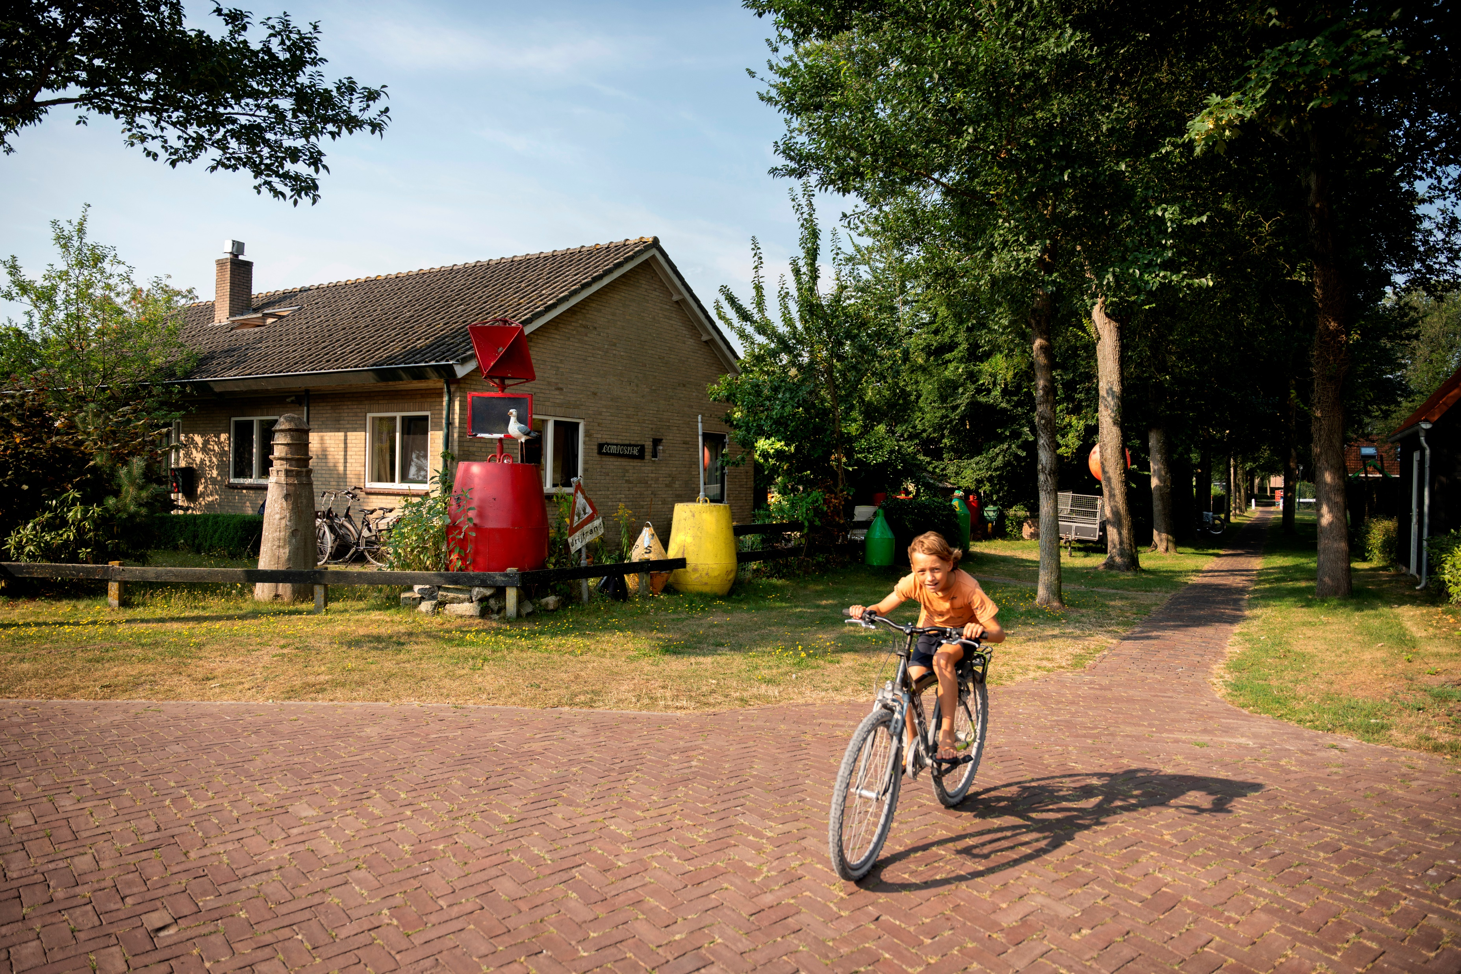
Tot ziens!

